Slide 1
Дидактическая игра
«Моя семья»
Выполнила: воспитатель младшей группы
Первушкина Жанна Васильевна
.

Slide 2
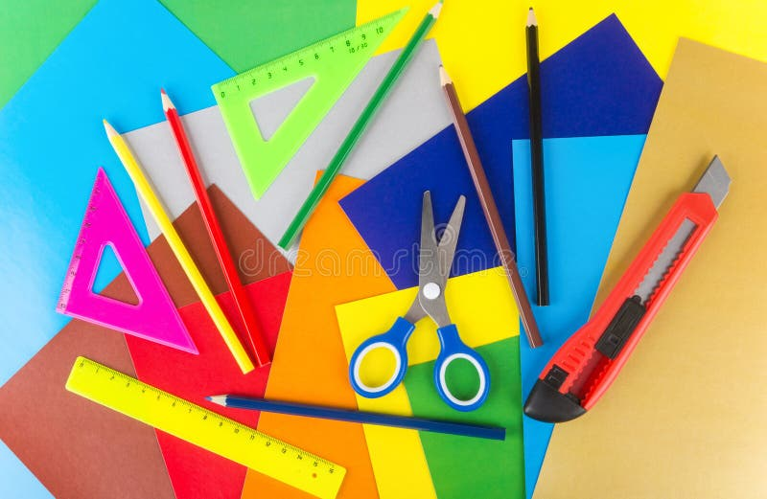
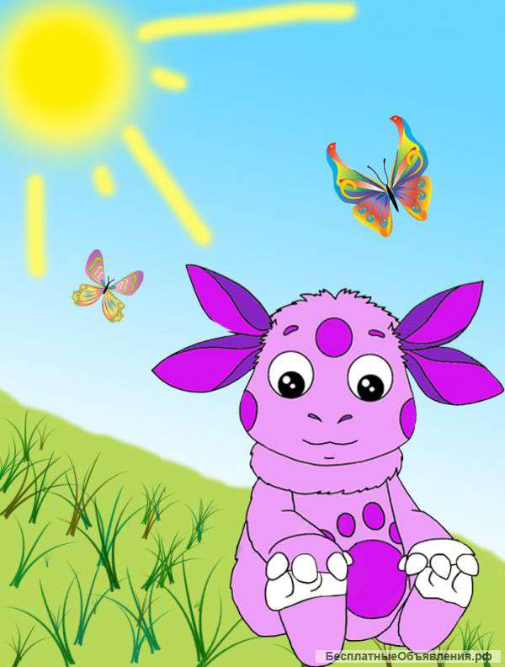
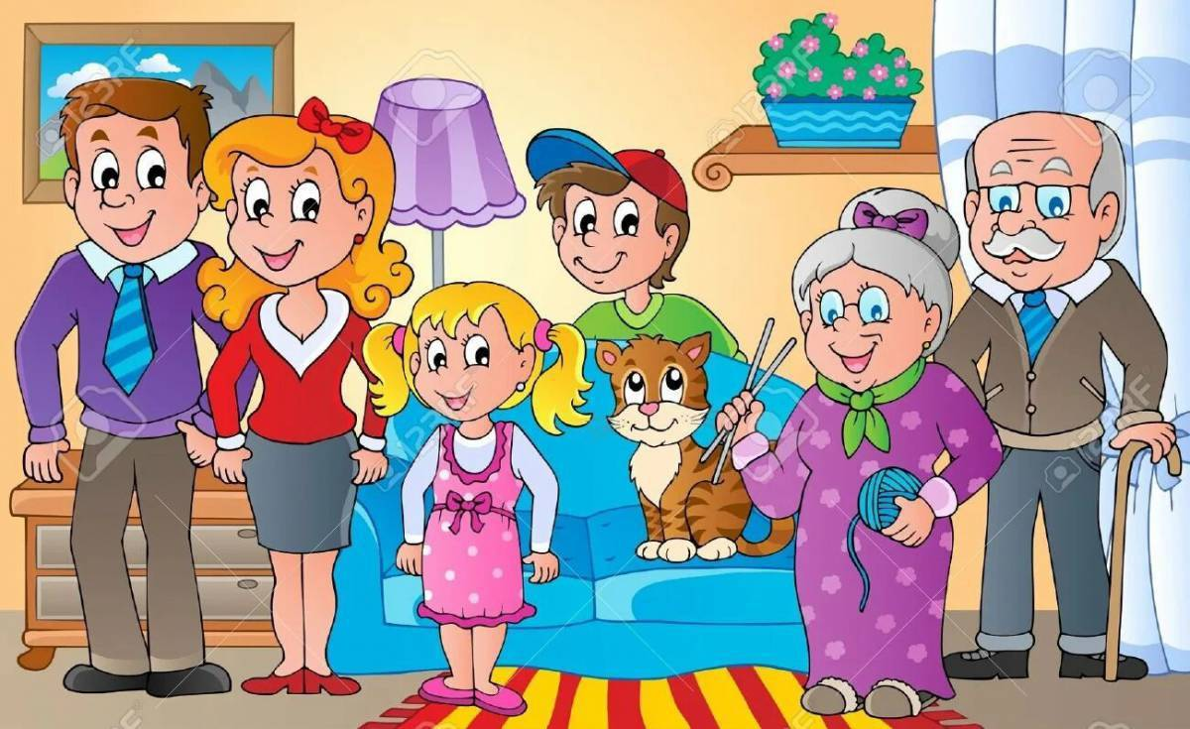
Материал для работы
Бумага, картон,
клей, ножницы
Главный герой
Состав семьи

Slide 3
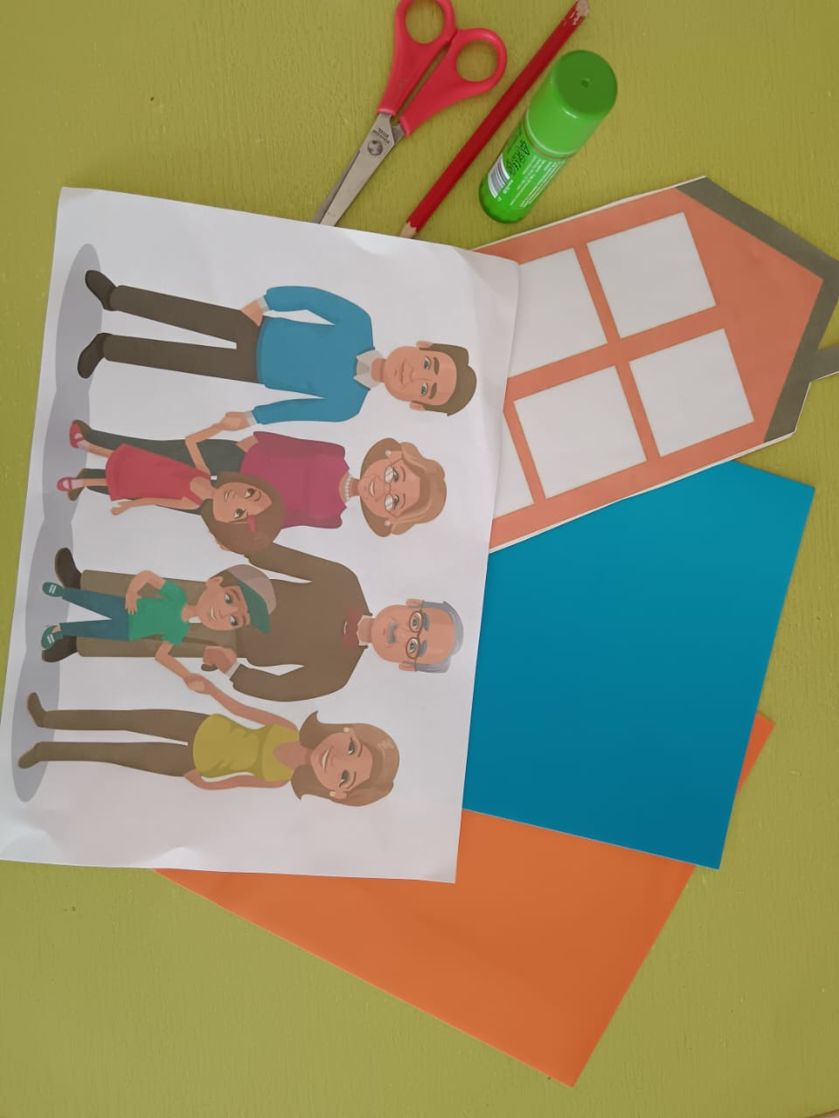
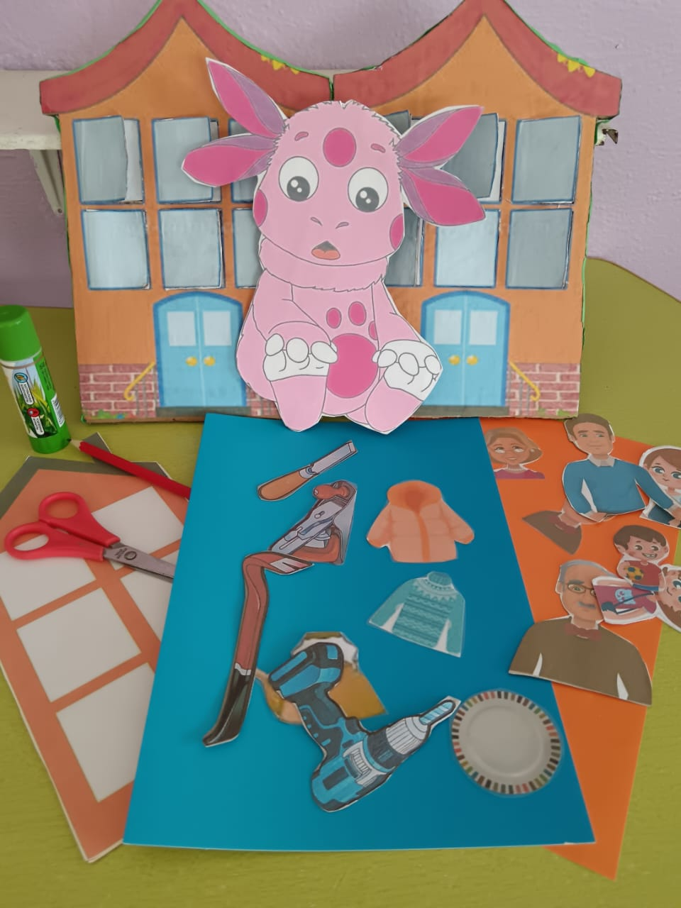
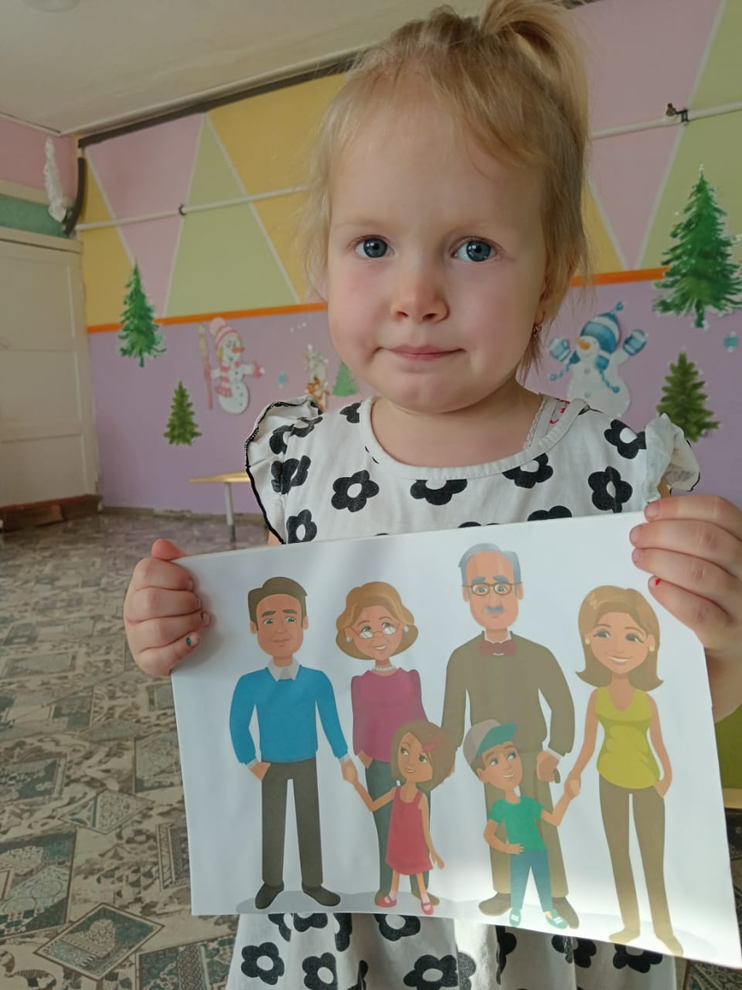

Slide 4
Ход игры
Игра начинается с небольшого рассказа: Послушай сказку о маленьком Лунтике ,который упал с луны на землю. На земле он встретил маленького ребенка и спросил, почему тот гуляет один. На что Лунтику ответили ,что он гуляет не один , а со своей большой семьей. Лунтик очень удивился и захотел познакомиться с семьей ребенка . Ребенок очень обрадовался и повел Лунтика к себе домой для знакомства с семьей.

Slide 5
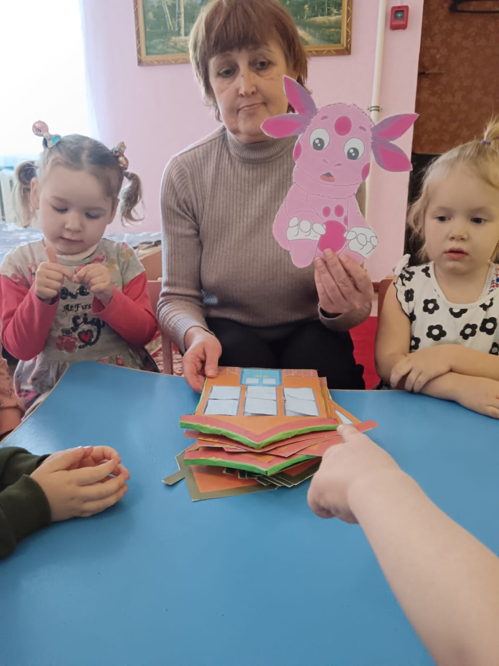
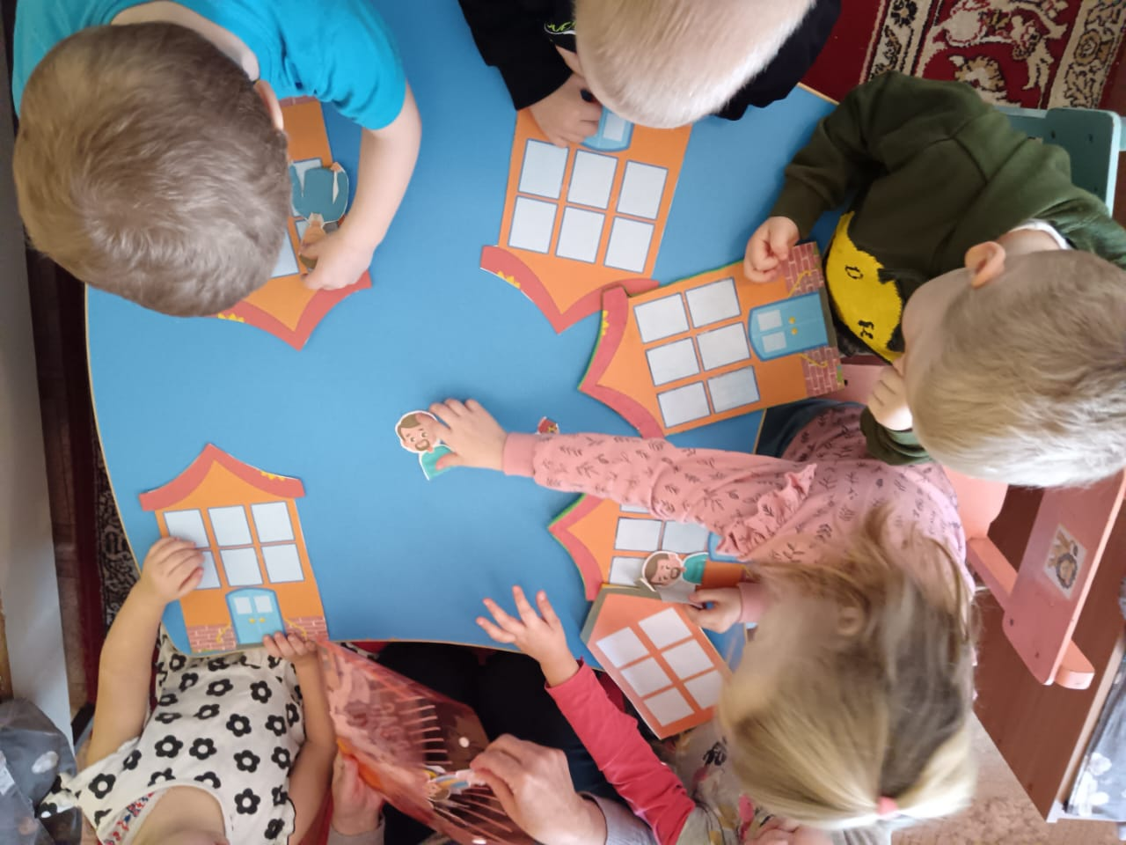
Ребенок рассказал Лунтику все, что знает о членах своей семьи (дети должны в открытое окошечко вложить члена семьи проговаривая все, что них знают).

Slide 6
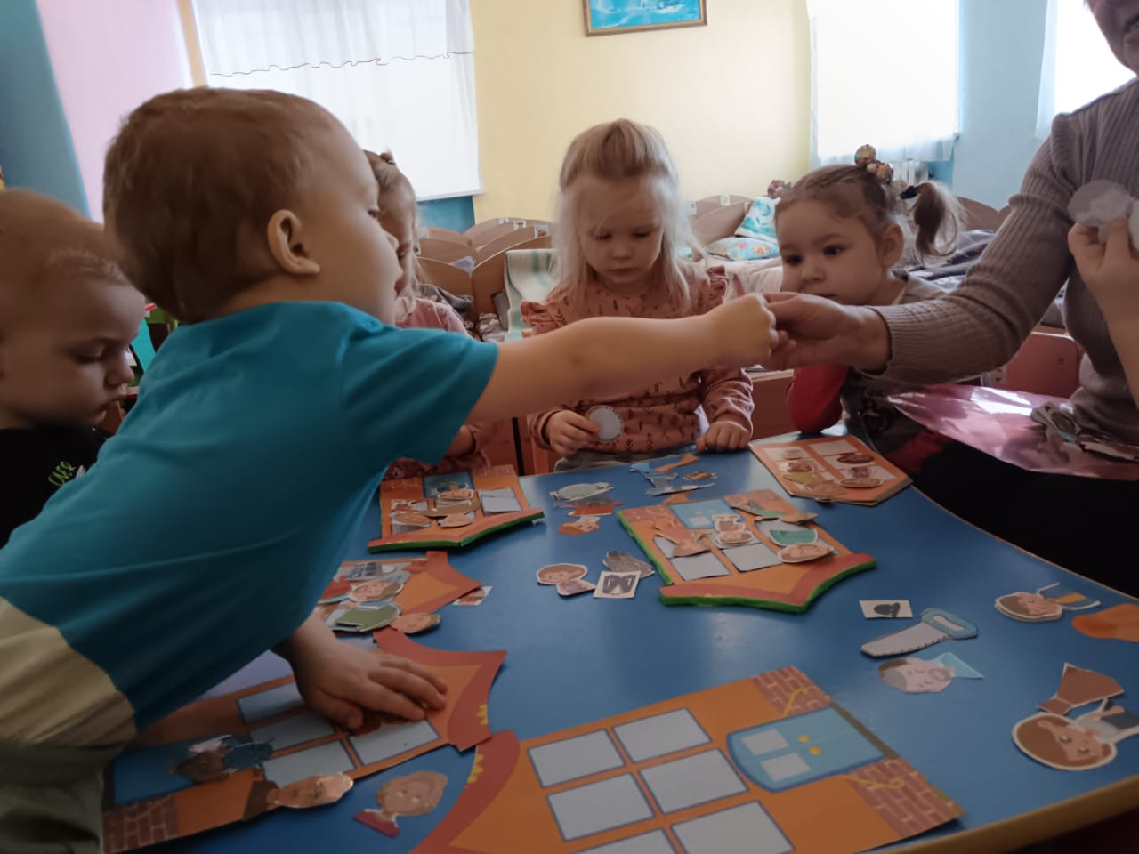
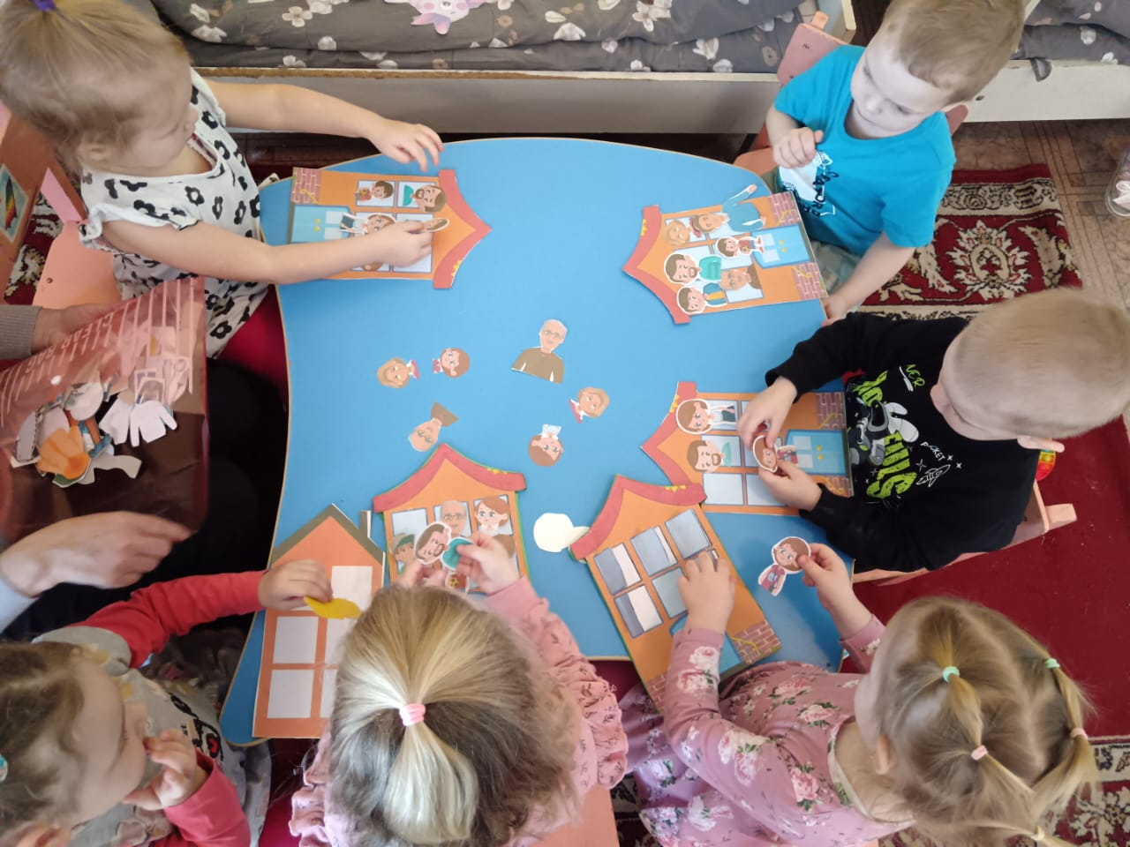

Slide 7
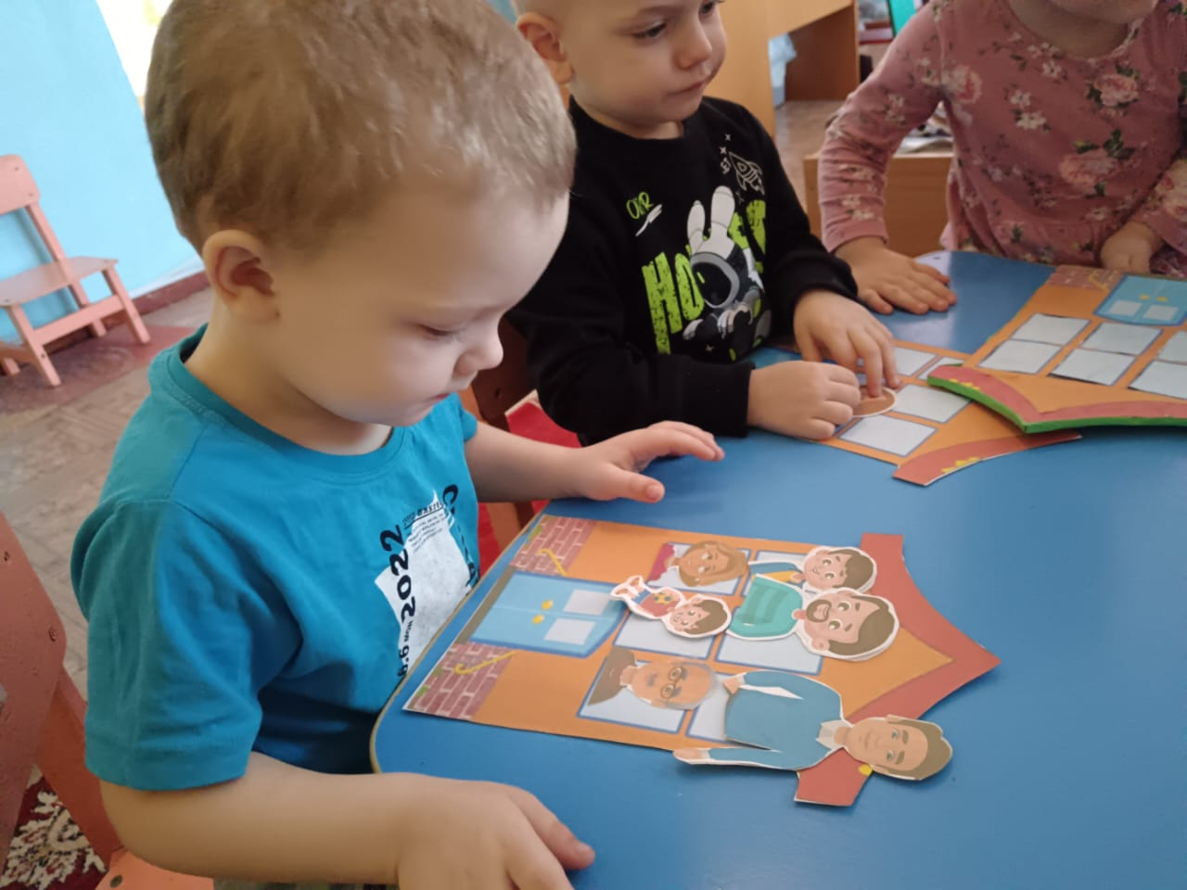
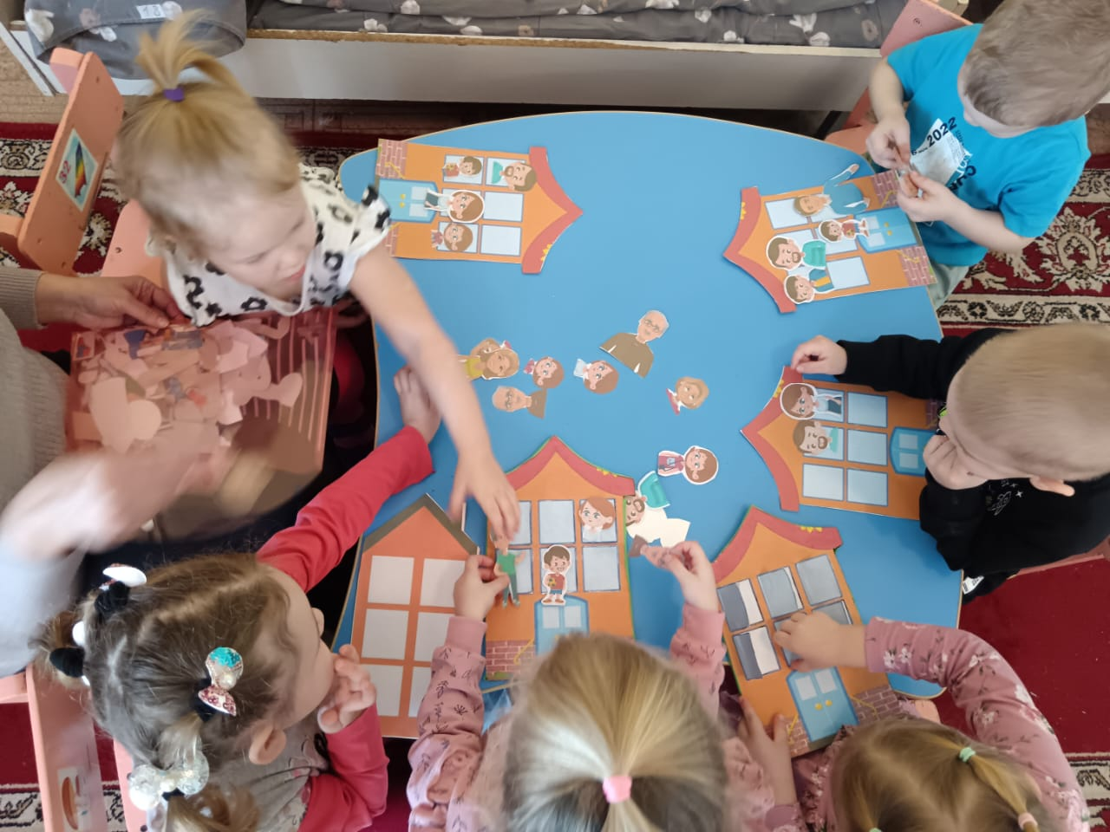

Slide 8
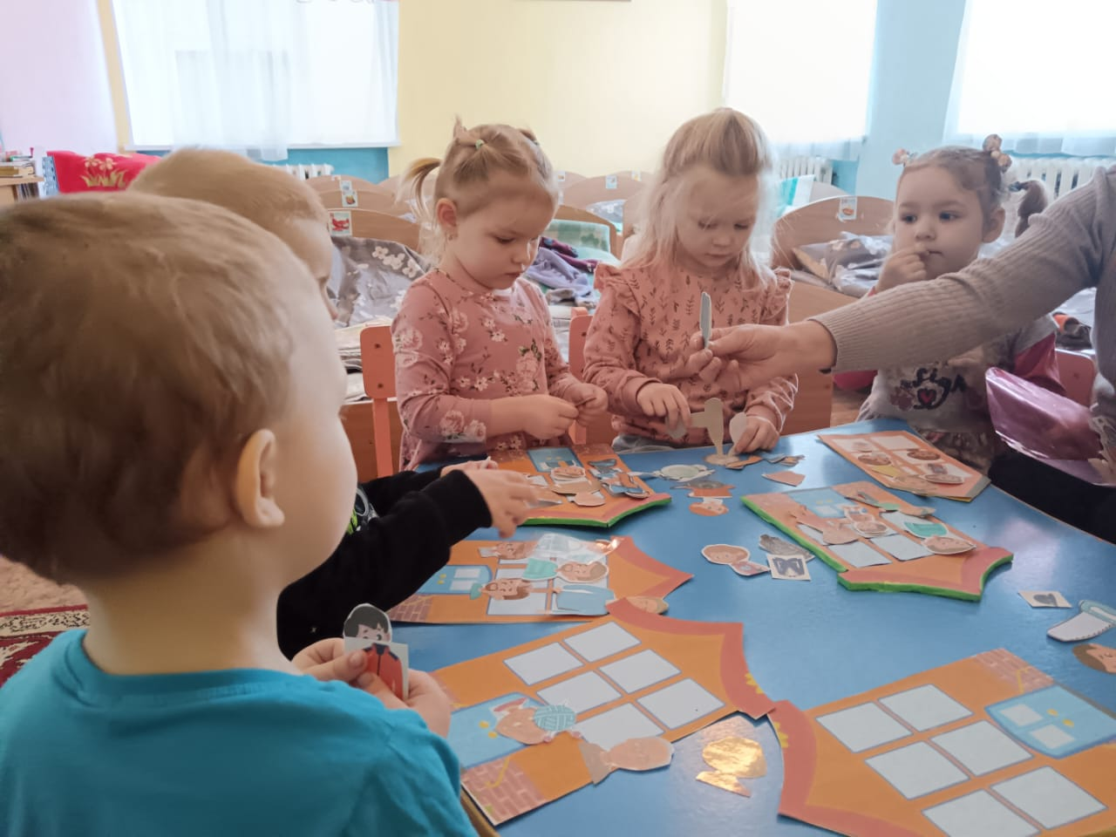
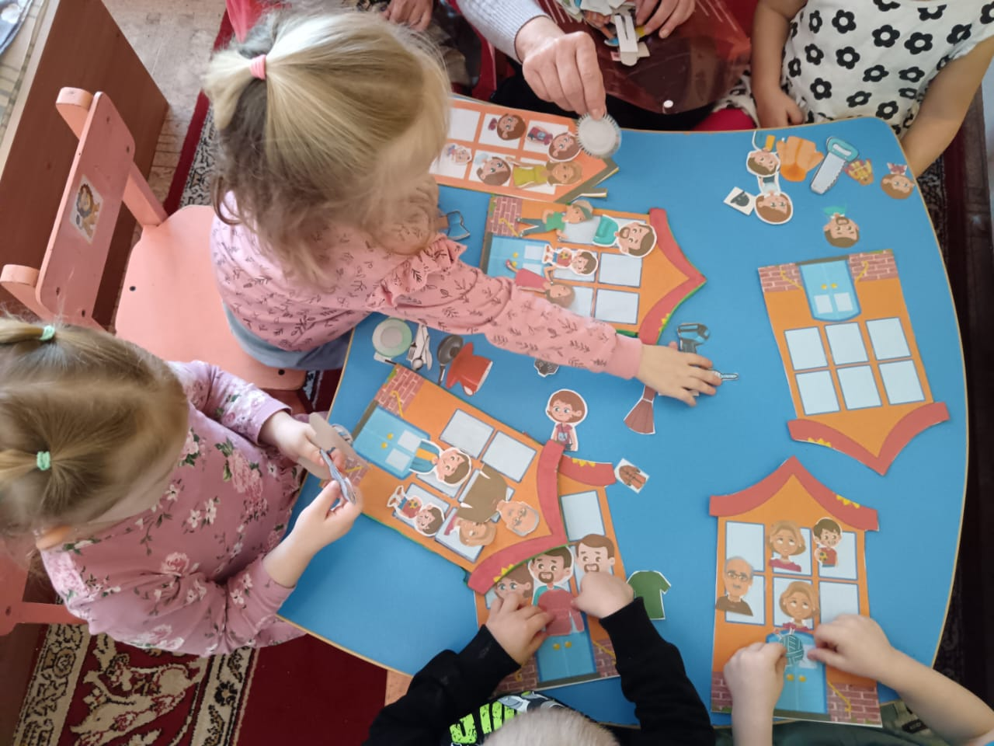

Slide 9
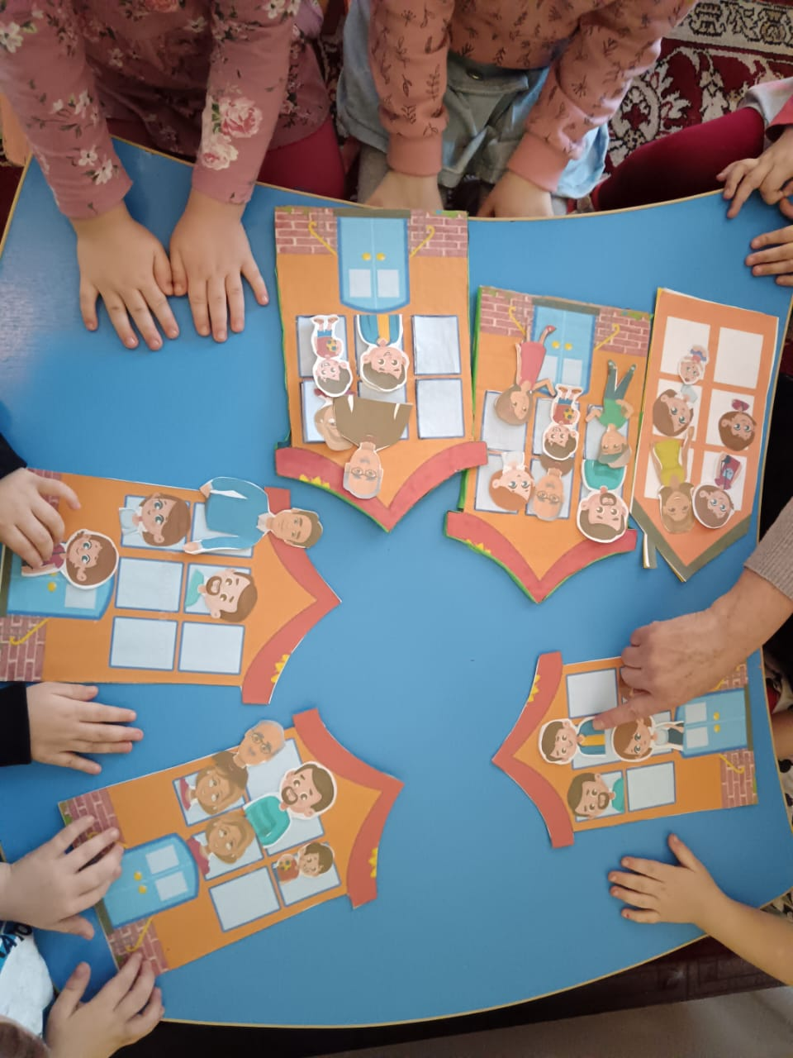

Slide 10
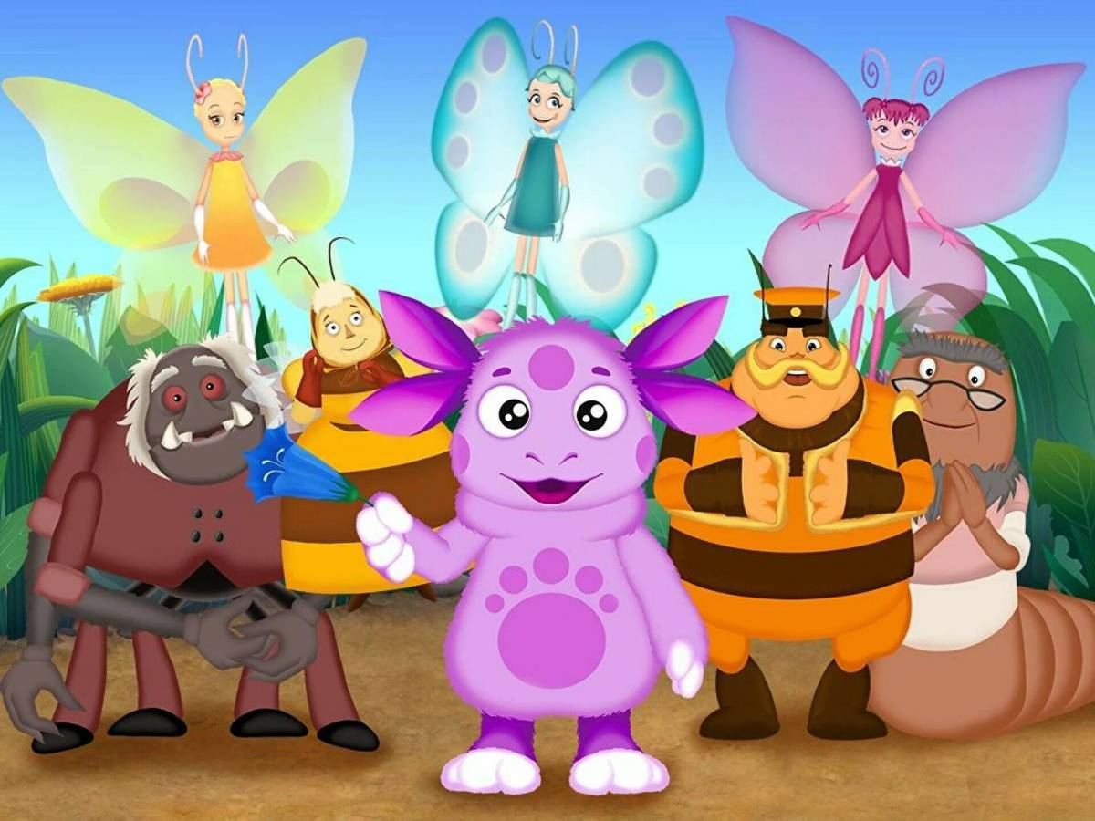
Лунтик очень рад знакомству с семьей ребенка!
Он рассказал, что у него тоже на земле есть семья .

Slide 11
Взяв за основу эту игру мы можем с детьми провести несколько дидактических игр:
1.Знакомство с членами семьи;
2.Знакомство с обязанностями семьи;
3.Учить группировать женские и мужские предметы одежды, обувь;
4.Кто и где работает (профессии членов семьи).

Slide 12


